Slide 1
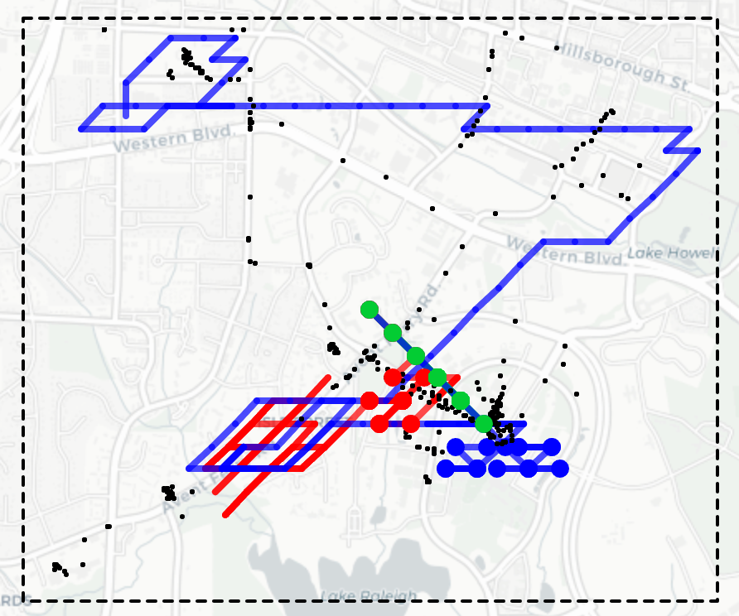
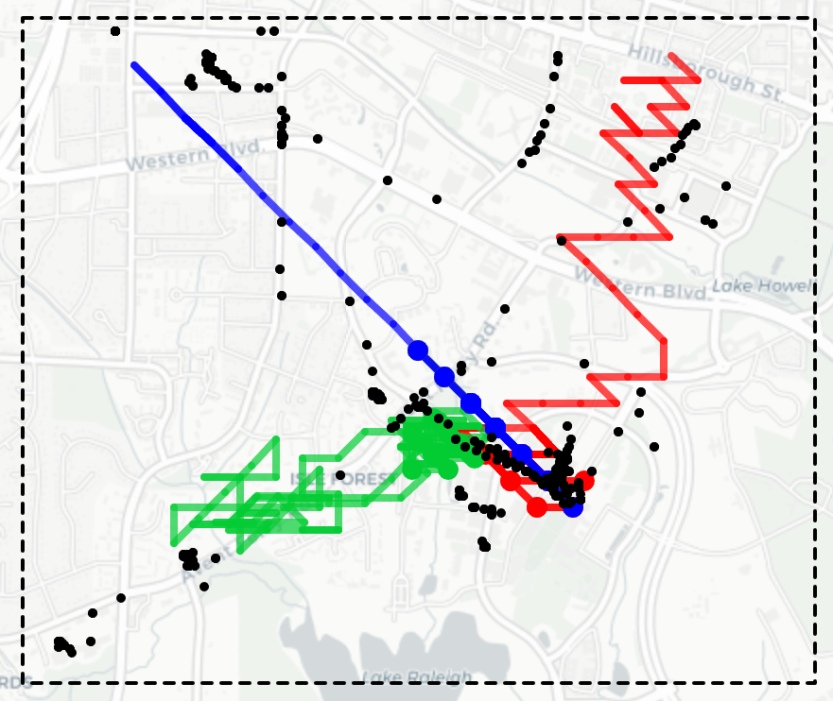
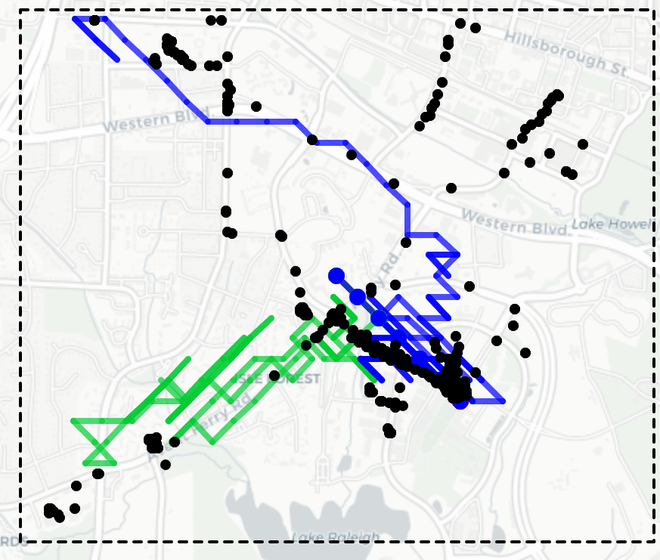
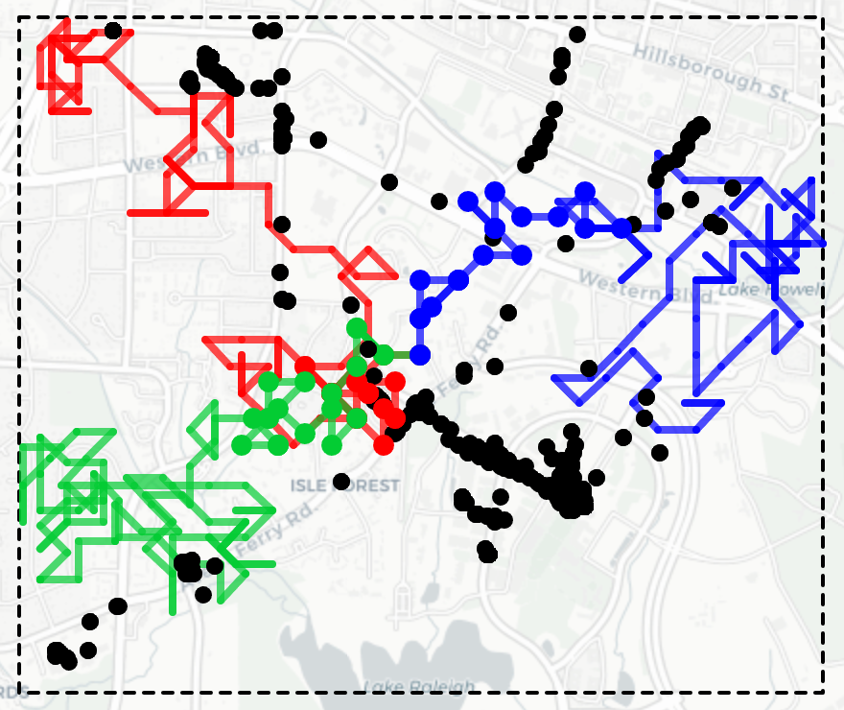
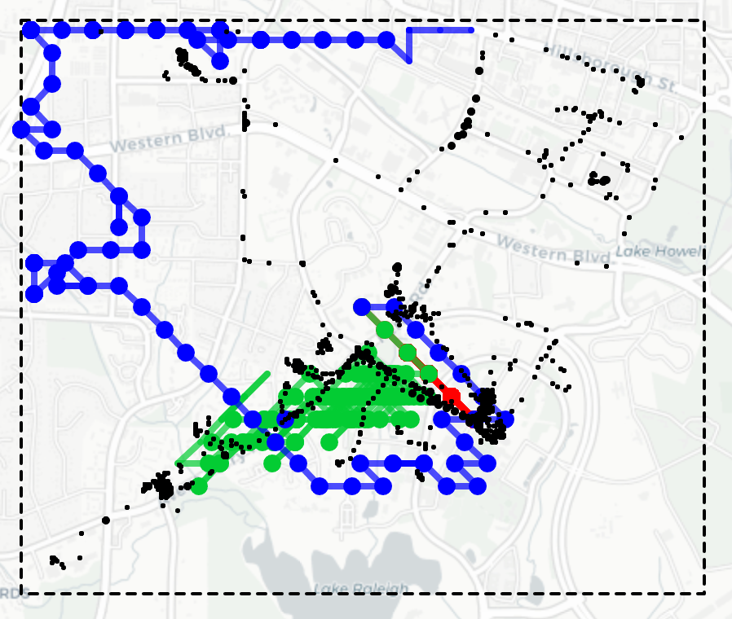
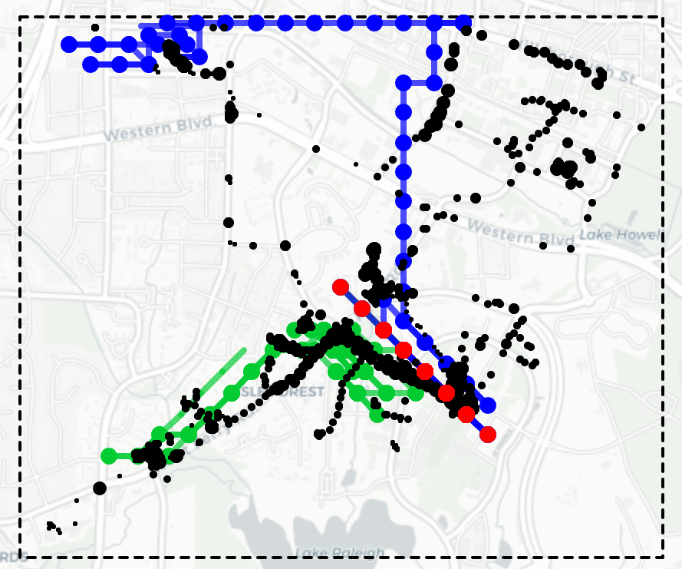
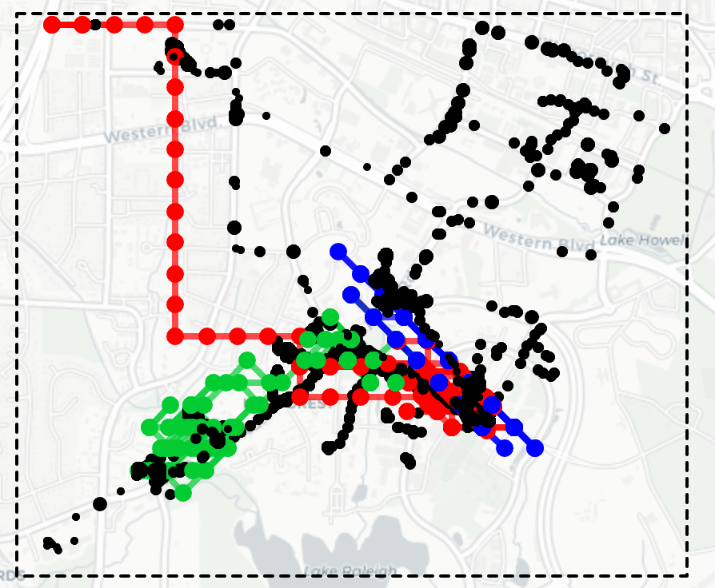
难度增加
【2.11上午 固定QoS 】
【2.11上午 dynaQoS】
SNRth=400
SNRth=300
SNRth=200
SNRth=100
截图时已跑4M，
收敛
level=1 (400->200)
level=2 (300->100)
level=3 (200->100)
Notes:
snr=400太大啦，收集率都有90%多了
从此固定snr的默认值为200

Slide 2
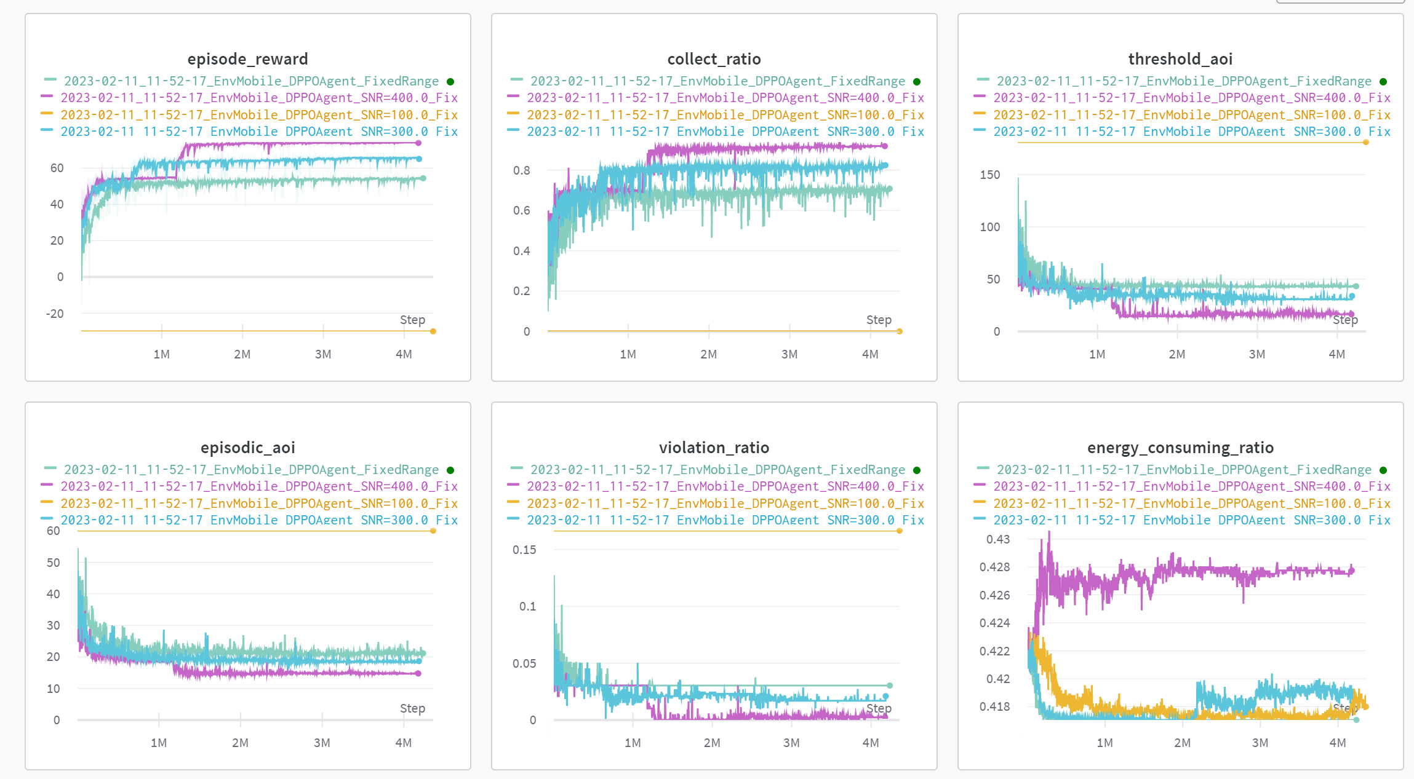
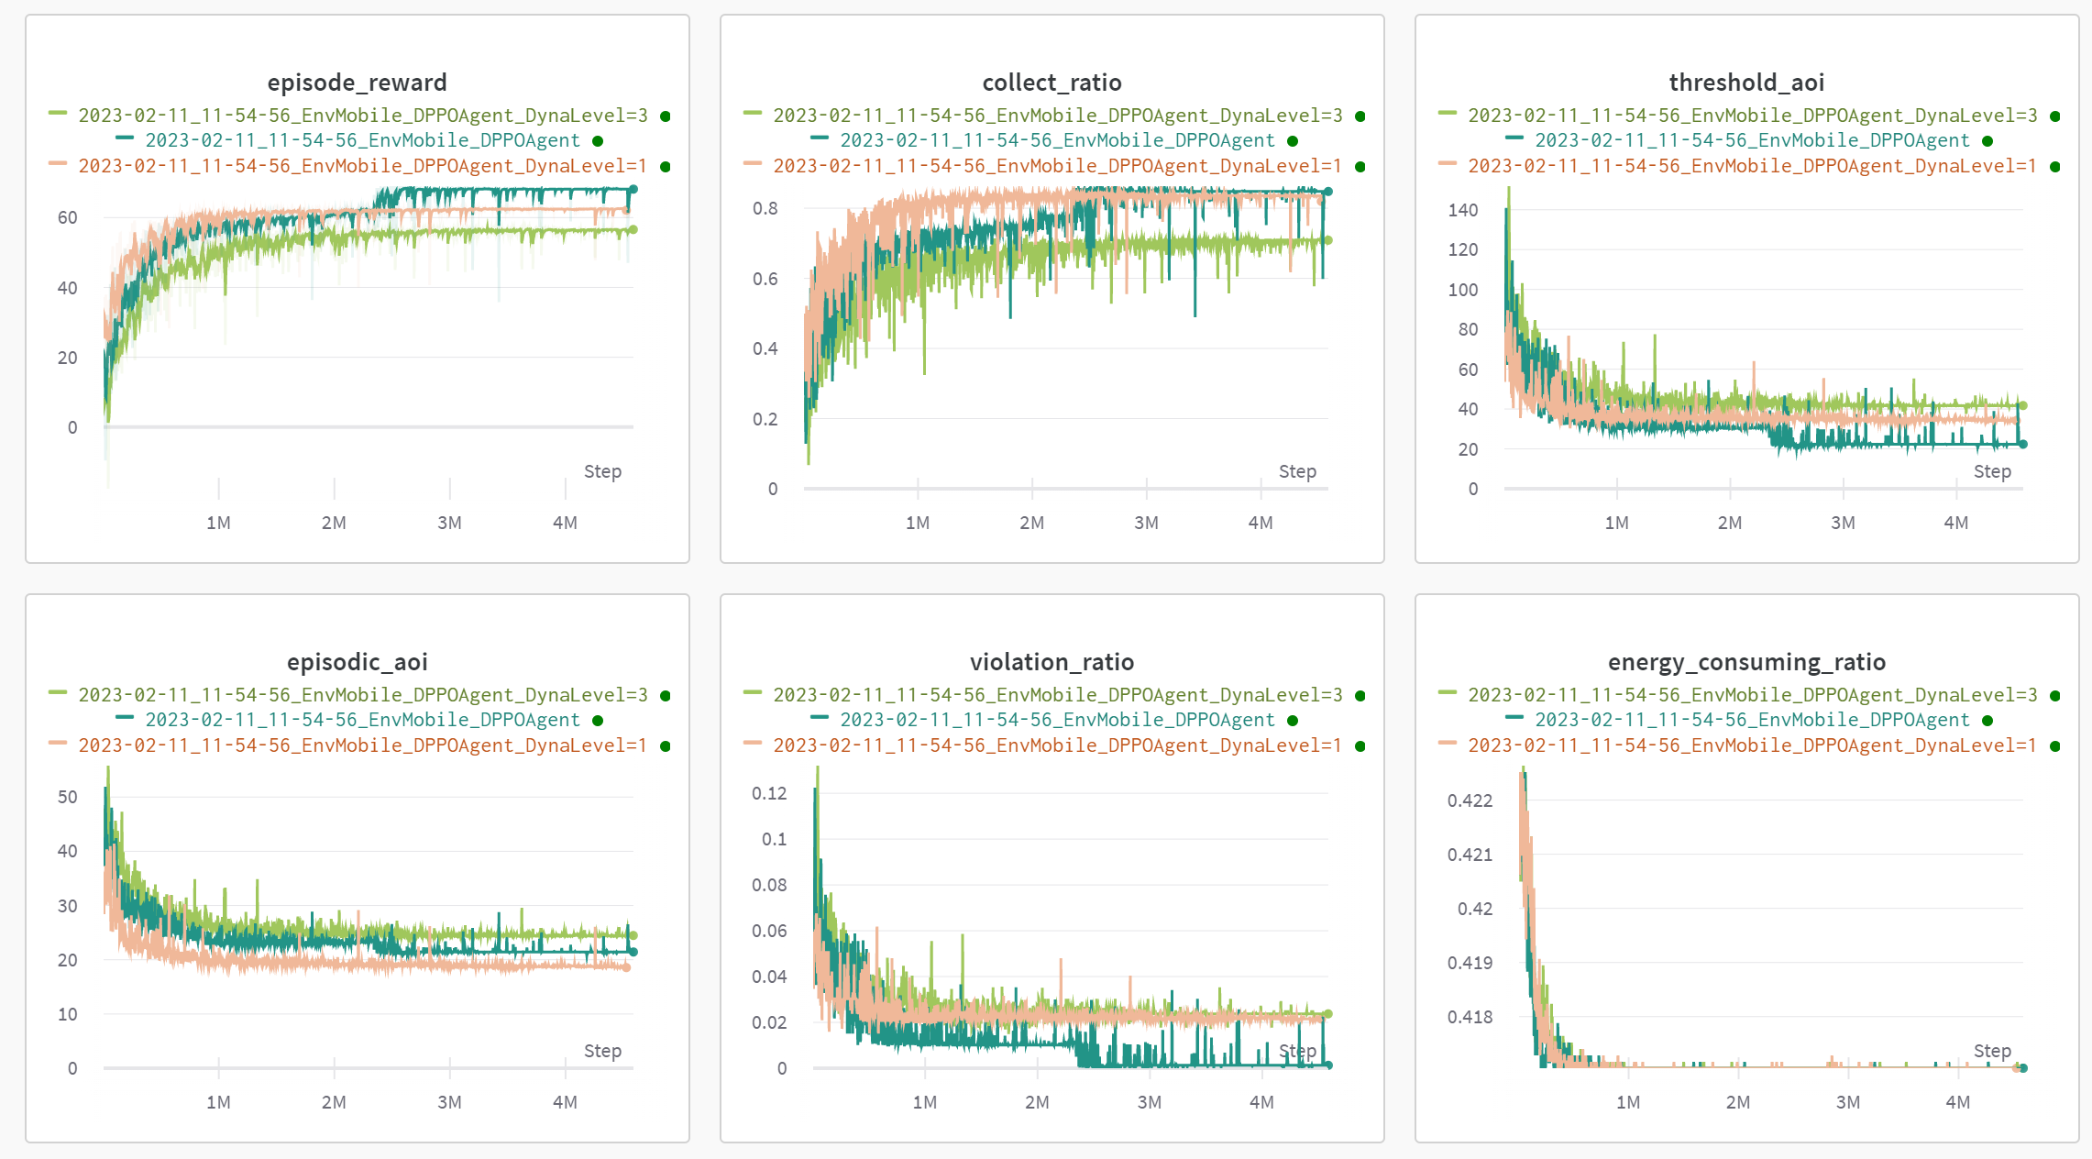
【2.11上午 固定QoS 】
【2.11上午 dynaQoS】
level1(400-200)太简单，level3(200-100)变化幅度不大没意思，之后dyna_level默认值为2。

Slide 3
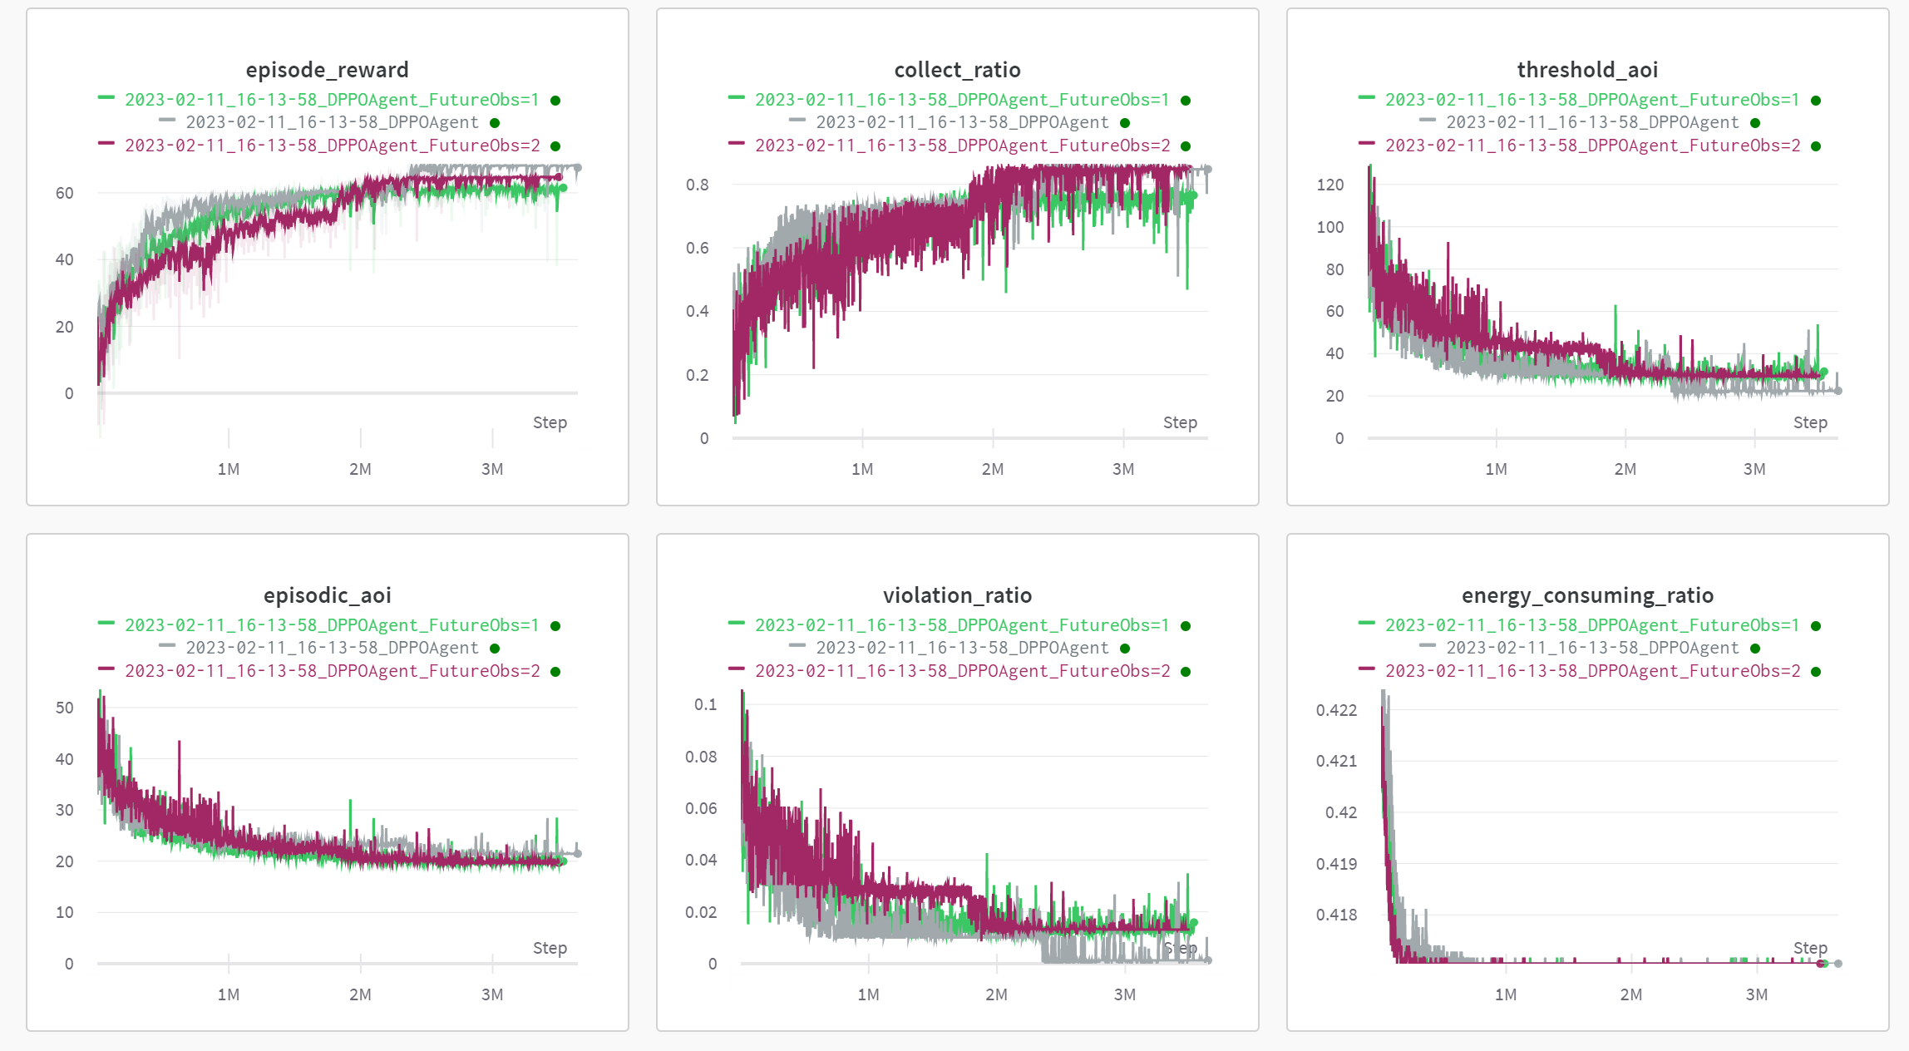
【2.11下午 future_obs为0、1、2的实验，DPPO】
区别不大~~

Slide 4
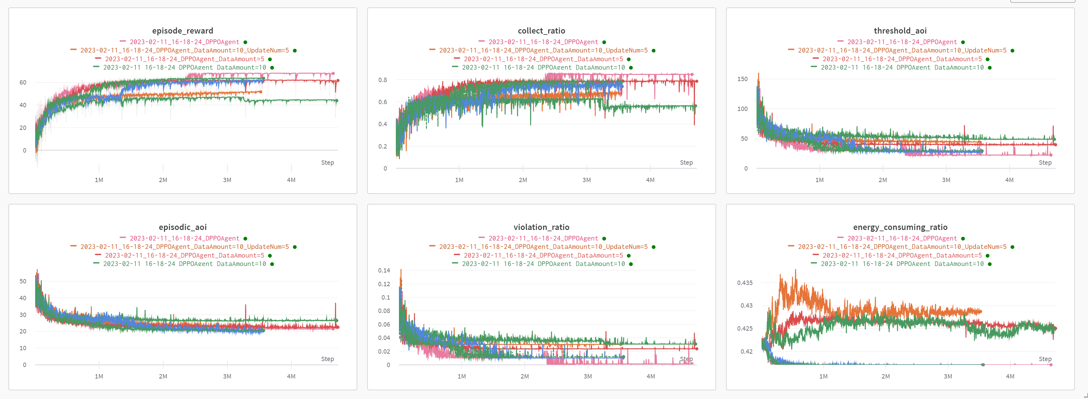
【2.11下午 继续调难环境的data_amount和update_num】

Slide 5
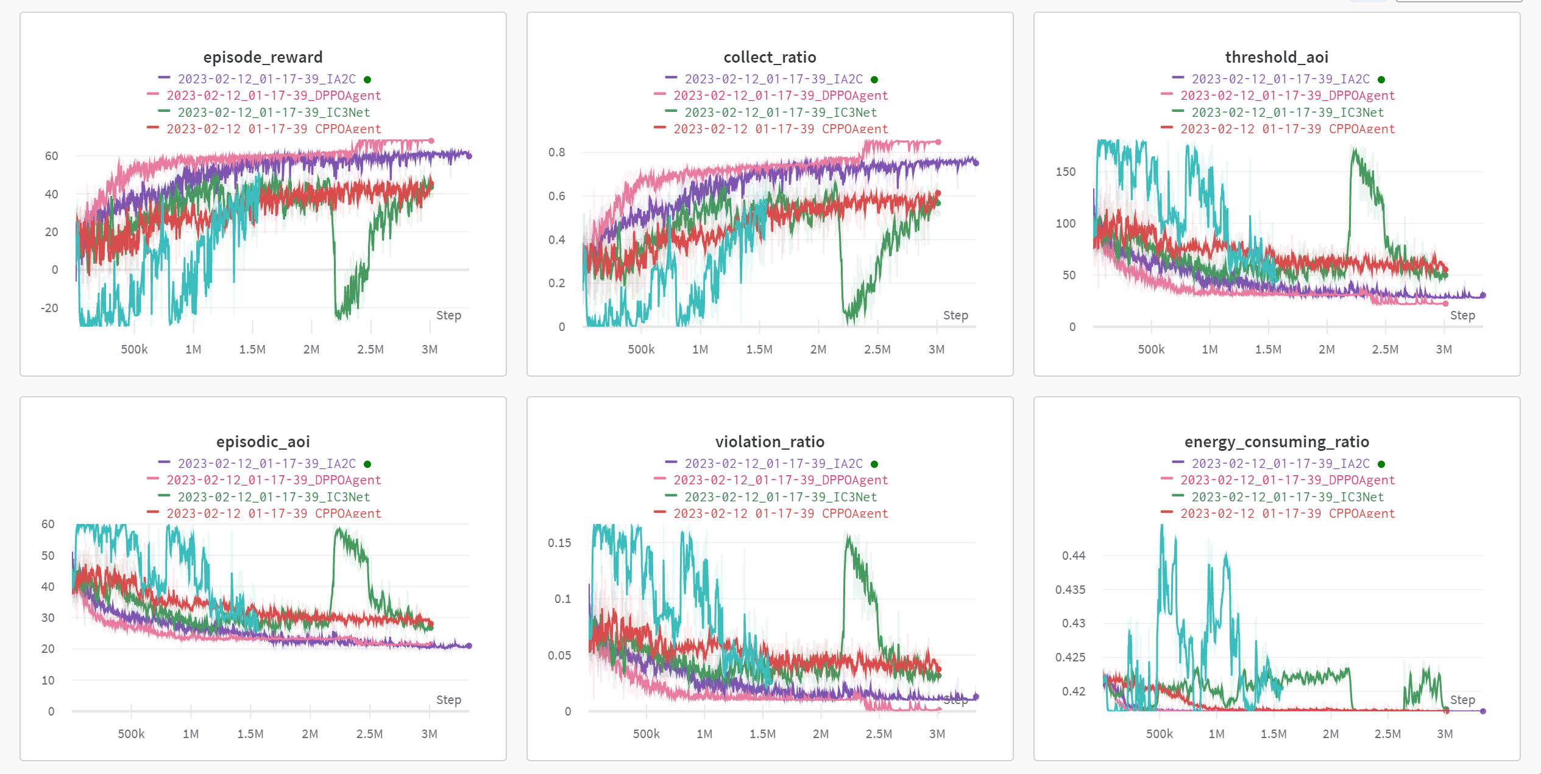
【2.12凌晨 各算法】
Notes:
DPPO和IA2C依然最好，CPPO较差，DMPO经典不稳定，不过train best reward效果也没有特别差，IC3Net会发生灾难性遗忘

